Slide 1
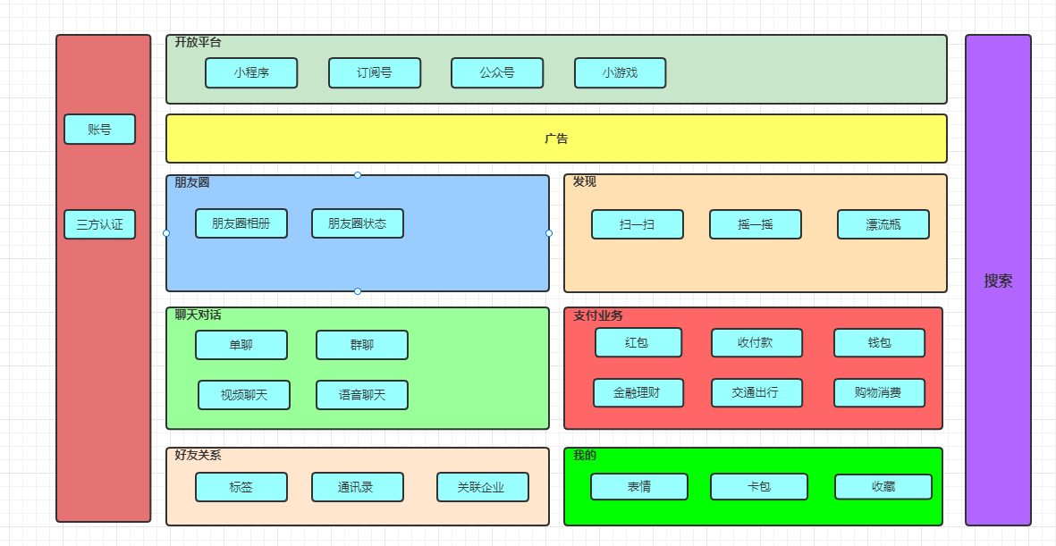

Slide 2
毕业设计方案一
最简方案，满足毕设基本要求
语言选择java
一台云应用Server，单体服务（ssm+layui），不考虑前后端分离架构
两台云数据MySQL（主备模式）
DNS申请外网域名

Slide 3
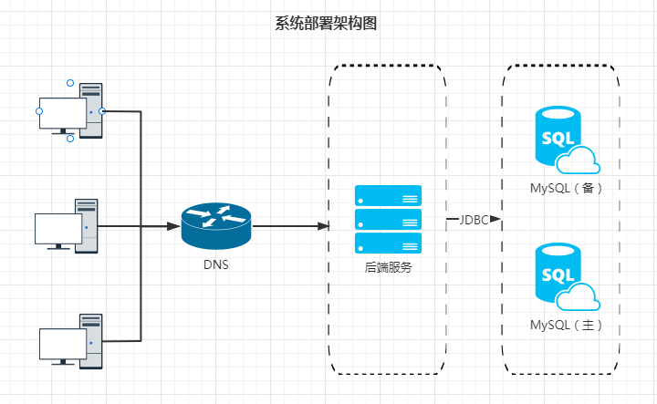
架构图

Slide 4
毕业设计方案二
语言选择java
一台负载均衡Nginx
4台应用Server，2台分别部署前端（vue）和2台后端（spring boot）
两台数据MySQL（主从模式）
DNS申请外网域名

Slide 5
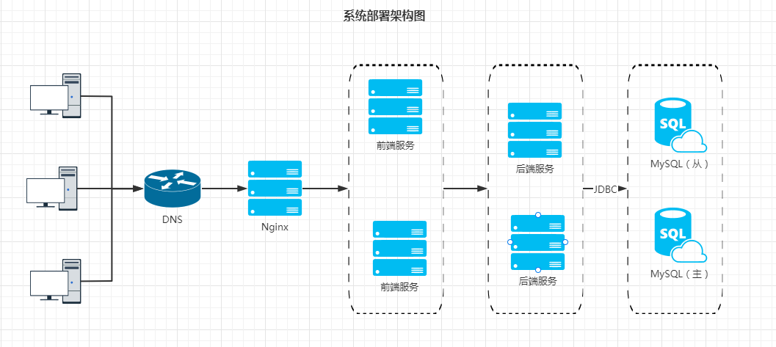
架构图

